Slide 1
2. Cvičení – rozvojové země
Filip Veselý

Slide 2
Cvičení 1
1) Co pro vás znamená RPRR ?
Pod pojmom regionálna politika vnímáme vyrovnávanie sa medzi značními medziregionálnimi rozdielmi, teda snahu o zmiernenie regionálních rozdielov a patričnú vyrovnanosť. Súbežne s regionálnou politikov ide aj regionálny rozvoj snažiaci sa, aby aj menej rozvinuté regióny (napríklad z ekonomických aspektov), zvyšovali svoje postavenie vrámci celku, zvyšovali svoju prosperitu a prínos.
Regionálna politika sa zameriava na všetky regióny a mestá v Európskej únii s cieľom, že chce podporovať tvorbu pracovných miest, konkurencieschopnosť podnikov, hospodársky rast, trvalo udržateľný rozvoj a zlepšovať kvalitu života obyvateľov celej únie. Ale asi to nemusí byť len v oblasti Európskej únie.

Slide 3
Cvičení 1
Znamená podporu určitého regionu, kdy se klade důraz na potřeby regionu. Na jedné straně se může jednat např. o zlepšení infrastruktury obce, otevření nové mateřské školy… Na druhou stranu o různé akce pro veřejnost, které mají pomoct růstu sociální soudržnosti oblasti jako je konání sousedských trhů nebo sportovních akcí. Podle mě se regionální politika a regionální rozvoj zabývají rozvojem určitého regionu. Snaží se identifikovat problémy, které se v daném regionu nacházejí, dále pak najít řešení, jak tyto problémy odstranit. Zlepšit situaci v daném regionu není jednoduché, hlavně časově, proto podle mě regionální politika řídí různé strategie rozvoje, kdy zlepšit co a jak.
Regionální politika je činnost, prostřednictvím které by měli mezinárodní, státní, regionální i místní orgány usilovat o rovnoměrný regionální rozvoj. To znamená, že hlavním cílem regionální politiky by mělo být snižování rozdílů mezi úrovněmi rozvoje jednotlivých regionů, snaha o lepší územní rozložení socioekonomických aktivit, podpora oblastí s vysokou dlouhodobou nezaměstnaností, oblastí se špatnou infrastrukturou apod.

Slide 4
Cvičení 1
Pojem regionálna politika a regionálny rozvoj, RPRR, je pre mňa ťažko definovateľný. Začala by som oddelene regionálnou politikou, pod ktorou si predstavujem akési ,,vládnutie“ v danom regióne a formu vedenia nad dianím v regióne. Regionálny rozvoj potom vnímam ako nástroje k zlepšovaniu a prosperite daného regiónu z akéhokoľvek hľadiska. Dalo by sa tak povedať, že tieto dve zložky bez seba nemôžu fungovať – formou politiky môže byť rozvoj, ak chceme docieliť rozvoj, musíme si určiť politiku v regióne. Práve slovo región je dôležitý, pretože vymedzuje menšie územie, na ktorom sa RPRR vykonáva. Je tak jednoduchšie skúmať menšie územie a na ňom uplatňovať kroky, ako na príliš veľkom území, akým je celý štát. Na druhej strane región má rôzne veľkostné mierky a jedným regiónom môže byť napríklad stredná Európa, no rovnako aj celý kontinent. Je tak dôležité si určiť, na akom veľkom území bude prebiehať rozvoj, aby bolo možné pripraviť danú politiku. Tieto zložky by mali pomáhať regiónu k rozvoju, teda ku konkurencieschopnosti s inými regiónmi, no zároveň k spolupráci medzi regiónmi, k vzájomnej pomoci a súdržnosti, čo napomáha k rozvoju zase väčšieho celku, ktorý je tvorený danými regiónmi.

Slide 5
Cvičení 1
Regionální politika pro nás znamená nástroj, který spojuje získané geografické poznatky, přenáší ho na jednotlivá území, která jsou rozdělena podle určitých zákonitostí, a dalo by se říct, že prakticky využívá tyto poznatky pro rozvoj v jednotlivých regionech či pro vyrovnání rozdílů mezi jednotlivými regiony. Pojem regionální rozvoj v nás vyvolává hned dvě myšlenky, a to samotná teorie a vznik regionů - regionalizace, a zároveň nějaká změna k lepšímu v jednotlivých regionech na všech stupních hierarchie.
Regionálna politika a regionálny rozvoj by mal slúžiť k tomu, aby sa znižovali rozdiely či už medzi štátmi alebo regiónmi v danom štáte. Preto na zaostalejšie regióny by mala hlavne byť zameraná regionálna politika, ktorá by svojimi zásahmi zvyšovala úroveň daného regiónu (či už po ekonomickej, sociálnej alebo inej stránke) a tým by mala napomáhať k vyrovnávaniu rozdielov v regiónoch.

Slide 6
Cvičení 1
Když přede mnou někdo řekne tato slova, ihned se ve mně probudí myšlenka na Evropskou a unii a její regionální operační programy, cedule znázorňující to, že se na projektu podílela Evropská unie, nás provází téměř na každém kroku. Například při opravené silnice, škole, nemocnici a podobně. Zároveň si pod regionální politikou představíme politiku, díky níž se stát snaží vyrovnat rozdíly mezi regiony a snaží se "nakopnout" rozvoj, apod.
Regionální rozvoj pro nás znamená zlepšování socioekonomické úrovně regionů. Regionální politiku vnímáme jako jednu z možností, jak takového cíle dosáhnout, vždy by se ovšem regionální politika měla snažit o to, aby se socioekonomická úroveň nezvyšovala na úkor přírodní složky daného či jiného regionu.
Rozvoj, řízení, starost o určité území na lokální úrovni - řídící subjekty mají zájem na tom, aby se daný region (oblast) rozvíjel ve všech směrech od zlepšování životních podmínek, přes dopravu, školství, průmysl až po ekonomiku či obecný věhlas - RPRR by měly vycházet z toho, že dané území velmi dobře znají a tudíž vědí o nejpalčivějších problémech a snahách, které region potřebuje vyřešit či dosáhnout

Slide 7
2. Cvičení – rozvojové země
https://www.youtube.com/watch?v=4cW_Zp6dnrQ

Slide 8
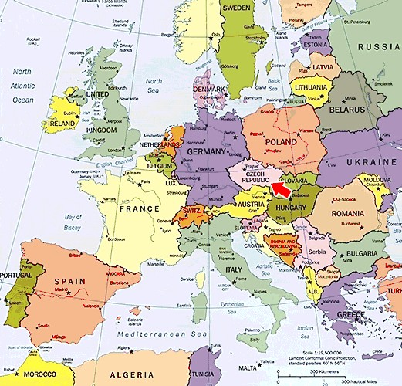
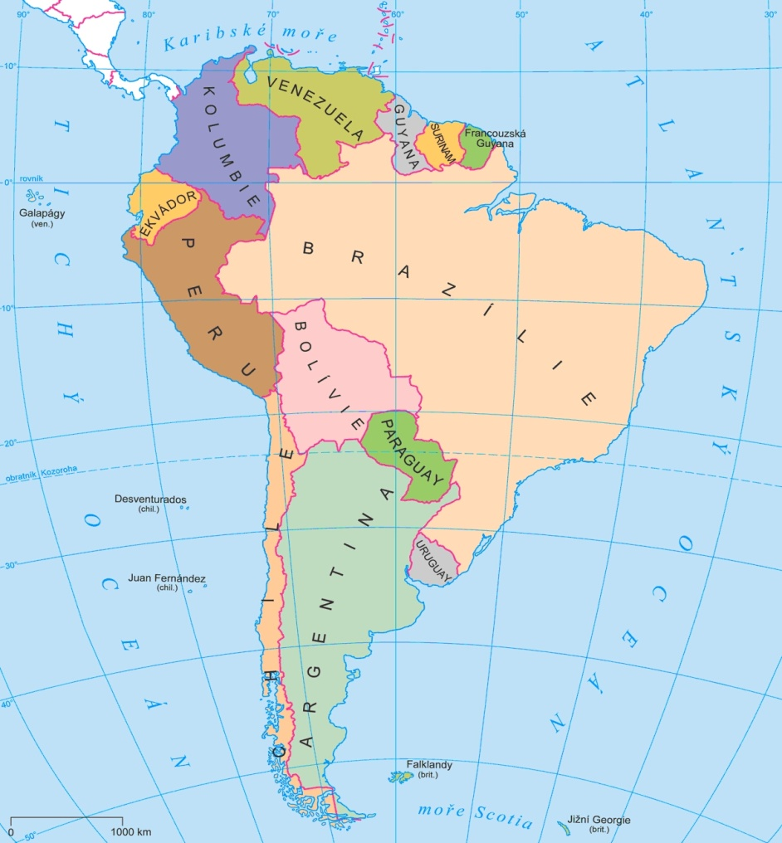
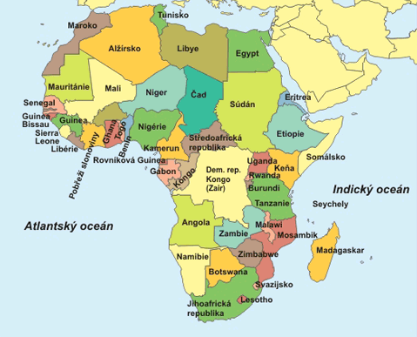
A blooming business

Slide 9
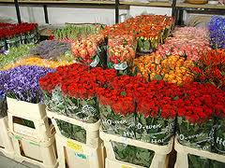
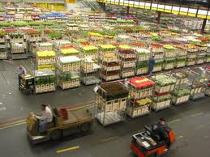
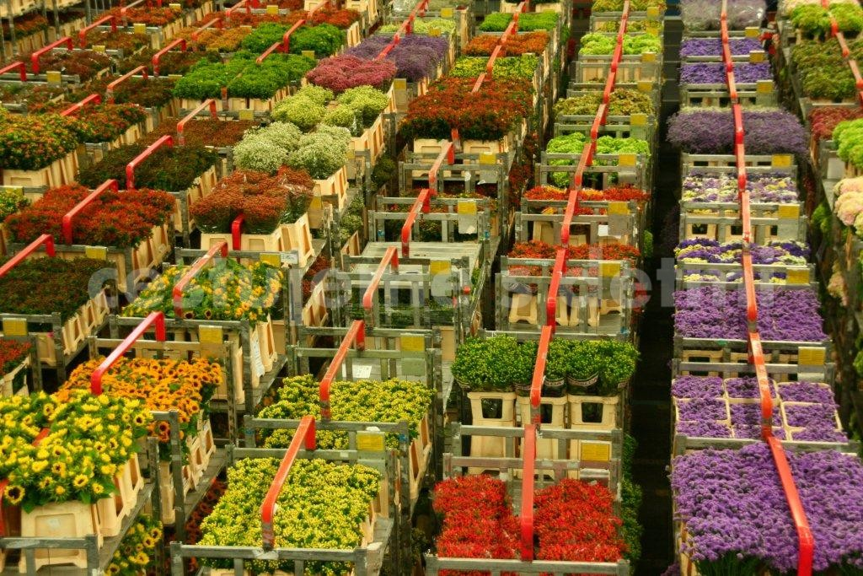

Slide 10
Zajímavosti z oblasti květinového průmyslu
50 % vypěstovaných květin pochází z Nizozemí
květinové burzy 1637, moderní před 80 lety
3 hlavní trhy:
  Evropský
  Japonský
  Americký
  Burza v Nizozemsku – obrat 4 mld. EUR/rok
  Na burze pouze velcí pěstitelé.
  Většina produkce z domácí výroby, mezinárodní obchod doplněk (objem/cena)

Slide 11
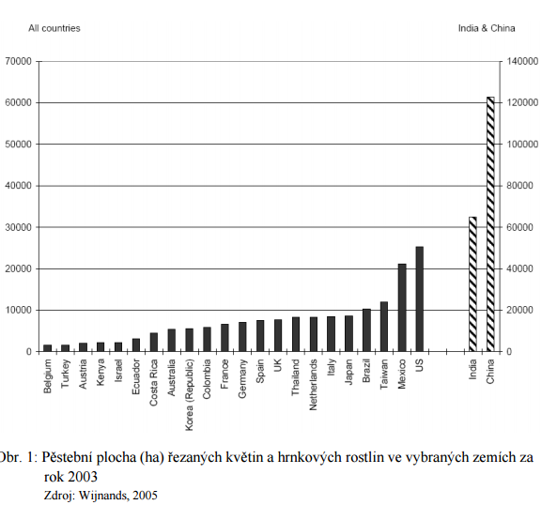
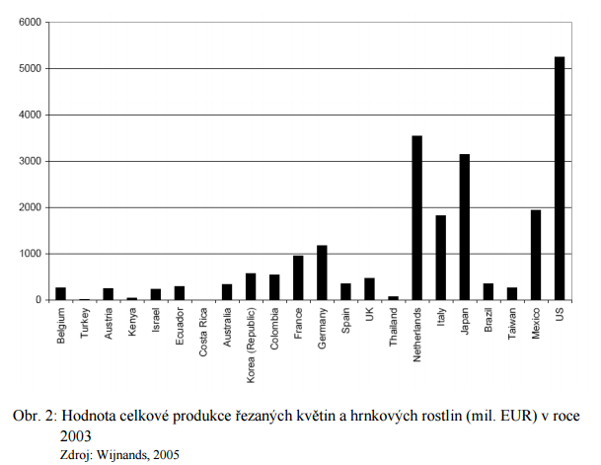

Slide 12
Vliv květinového průmyslu na rozvojové země
V minulosti považována květinová produkce za lék na ekonomickou krizi
Kolumbie, Zimbabwe, Zambie, Indie, Keňa, Uganda
Postupný rozvoj => zvyšování konkurence => zvyšování chemie (Kalif. přibližně 363 000 kg)
  Důsledky pro rozvojové země? A pro Nizozemí?
Vliv EU na květinový průmysl
  Země ACP – od roku 1992 bezcelní vstup do EU
  Přesuny farem Keňa – Etiopie
  Problémy s vodou => krádeže => dopad na rolníky.
  Vliv na ozónovou vrstvu

Slide 13
Vliv květinového průmyslu na rozvojové země
Vysoké vstupní náklady
  např. keňské květinové farmy vlastní Unilever
    => lze mluvit o odpovědnosti?
Minimum čistého příjmu získá producent
  Nizozemí: 90 – 94 % částky
  Rozv. země: 15 % částky
Velký handicap vzdálenosti:
  náklady letecké dopravy (až 50 %)
  neschopnost pružně reagovat na změny
  drahé nové cibulky – rychle zastarávají

Slide 14
Sociální problémy
minimální mzdy, často pod úrovní přežití (minimální mzda uměle snižována vládami)
  Keňa 24 $, Ekvádor 165 $ měsíčně)
  Tanzánie: stálý zam. 112 $, najatý 28 $
nezabezpečení pomůcek, zdravotních opatření
práce dětí
znásilňování žen
zdravotní problémy způsobené chemií

Slide 15
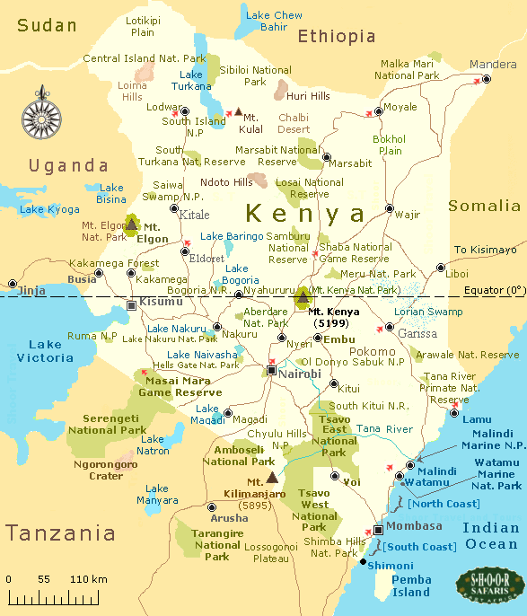
Návrh projektu zahraničního investora
Umístění květinové farmy v Keni
Oblast jezera Naivasha
Pěstování asi 25 milionů ks květin ročně
Rozloha cca desítky až stovky ha => velký závod
Primárně zaměstnání pro ženy
Muži ve sklenících a více ve vyšších pozicích

Slide 16
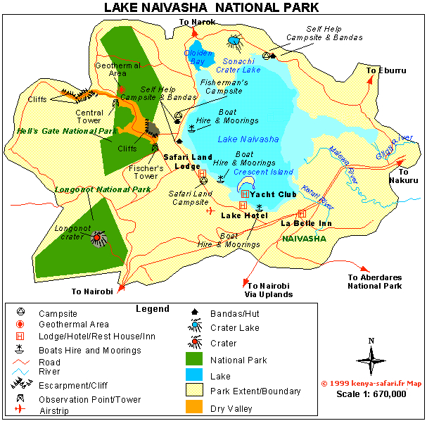
1,5 l vody pro každou růži denně
Vysoká spotřeba energie
Využívání chemických prostředků (až 127 druhů pesticidů)
Sociální problémy
Znečišťování jezera
Ekonomická závislost
Postavení politických elit
Nerovnost rozdělení zisku

Slide 17
Rozdělení do 3 skupin
1. skupina: ZAHRANIČNÍ INVESTOR
  Přístup: Argumenty pro umístění květinového průmyslu v oblasti
2. skupina: NEZISKOVÁ ORGANIZACE
  Přístup: Argumenty proti umístění květinového průmyslu v oblasti
3. skupina: VLÁDA ZEMĚ
  Přístup: analýza projektu získaného od zahraničního investora, podmínky, za kterých umožní umístění květinového průmyslu v oblasti
  Možnosti třetích zemí??

Slide 18






Je fair trade řešením?

Slide 19
Zadání 2. cvičení
Vyberte si obdobný problém z rozvojového světa z oblasti regionálního rozvoje (kde jsou zájmy rozvojového světa i západního světa)
Popište jednotlivé aktéry konfliktu
Popište „problém“
Analyzujte postoje stran
Jak do problému zasahuje „vyspělý svět“
Navrhněte řešení.
=> komplexní analýza dané problematiky, nahlížení na problém z různých úhlů pohledu jednotlivých akterů!!!

Slide 20
Zadání 2. cvičení
Minimální rozsah 2 strany textu – Times New Roman 12, řádkování 1,15 (obrázky a tabulky se nezapočítávají do rozsahu)
Alespoň 3 různé zdroje.
Termín:
  1.10.2017 sobota 23:59

Slide 21
Cvičení vycházelo z diplomové práce:
KOSOVÁ, Kateřina. Riskantní krása květin: environmentální a sociálně-ekonomické důsledky květinového průmyslu a informovanost spotřebitelů. 2006, 89 l., [7] l. příl.

